Slide 1
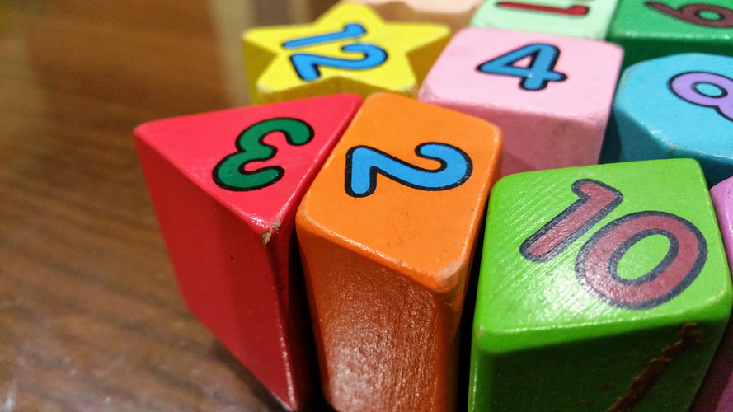
人教版小学数学四年级上册
第一单元 大数的认识
1.1.2 亿以内数的读法
MENTAL HEALTH COUNSELING PPT
讲解人：PPT818 时间：20XX

Slide 2
复习引入
你知道不同数级是由哪些数位组成的吗？

Slide 3
探究新知
读出下面各数。
个 位
十 位
百 位
千 位
万 位
十 万 位
百 万 位
千 万 位
2 4 9 6
读作：
二千四百九十六
2 4 9 6
0 0 0 0
二千四百九十六万
读作：
这个数怎么读？
3 0 8
0 0 0 0
三百零八万
0
读作：
你会读这两个数吗？
4 0 5 0
0 0 0 0
0
0
四千零五十万
0
读作：

Slide 4
探究新知
个 位
十 位
百 位
千 位
万 位
十 万 位
百 万 位
千 万 位
0什么时候读？什么时候不读？
想一想，不是整万的数又该怎么读呢？
你能读出下面的两个数吗？
5
4 6 2 1
读作：
五万四千六百二十一
6 4 0
7 0 0 0
读作：
六百四十万七千
1 0 0 3
0 0 4 0
读作：
一千零三万零四十
讨论：含有两级的数要怎么读呢？

Slide 5
探究新知
含有两级的数的读法：
万
个
1.先读___级，再读___级；
2.万级的数，要按照个级的数的读法来读，再在后面加上一个“万”字；
3.每级末尾不管有几个0，都______，其他数位上有一个0或连续几个0，都________________。
不读
只读一个“零”

Slide 6
巩固提升
教材P6 做一做
每组数中的两个数的读法有什么不一样？
1.读出下面每组数。
34和34 0000
340和340 0000
3004和3004 0000
3040和3040 0000
三十四 三十四万
三百四十 三百四十万
三千零四 三千零四万
三千零四十 三千零四十万

Slide 7
巩固提升
各个数级上的“0”你是怎么读?
读一读。
个 位
十 位
百 位
千 位
万 位
十 万 位
百 万 位
千 万 位
5 6
9 2 0 0
五十六万九千二百
3 7 0
6 0 0 0
三百七十万六千
4 0 0 8
0 5 0 1
四千零八万零五百零一

Slide 8
巩固提升
3.小组交流，怎样读比较方便。
5205000 1200605
107070 470050 3070800
30600900 100000000
先分级，比较容易读。
三万二千六百八十
五百二十万五千
一百二十万零六百零五
十万七千零七十
四十七万零五十
三百零七万零八百
三千零六十万零九百
一亿

Slide 9
巩固提升

Slide 10
课堂小结
同学们，今天的数学课你们有哪些收获呢？

Slide 11
课后作业
1.从课后习题中选取；
2.完成练习册本课时的习题。

Slide 12
人教版小学数学四年级上册
第一单元 大数的认识
感谢你的聆听
MENTAL HEALTH COUNSELING PPT
讲解人：PPT818 时间：20XX

